Slide 1
小苗与大树的对话
汇报人：PPT818 汇报时间：20XX年XX月

Slide 2
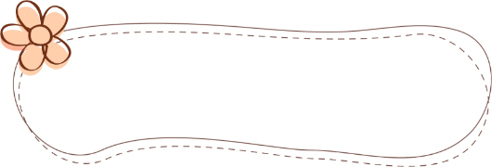
目录
第一章
第二章
第三章
课前学习
课文赏析
拓展学习

Slide 3
课前学习

Slide 4
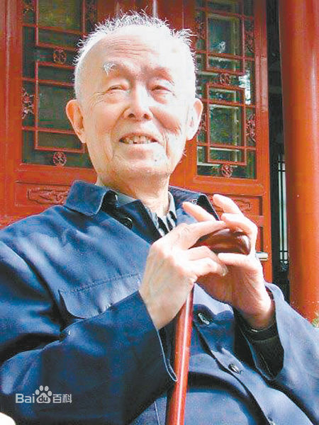
作者介绍
教育家和梵文学者。山东清平(今临清)人。1934年毕业于清华大学西洋文学系。1941年获德国格廷根大学哲学博士学位。1946年回国。曾任北京大学副校长、中国社会科学院和北京大学下属的南亚、东南亚研究所所长。长期从事印度古代语言文学、印度佛教史、中印文化关系史及吐火罗语的研究。著有《印度古代语言论集》、《中印文化关系史论文集》，还有《大唐西域记》等。

Slide 5
认读词语
《彭公案》 《济公传》 《水浒传》 《施公案》
三侠五义 滚瓜烂熟 能文能武 中西贯通
古今贯通 文理贯通 古文观止 绿林好汉
闲书 起码 一百单八将

Slide 6
认字识词
绿林好汉
一百单八将
偏科
注释：原指西汉末年聚集起义的湖北绿林山的农民起义军。后来泛指聚集山林、反抗封建统治者的人们。文中指《水浒传》里所描写的起义后聚集到梁山上的各位英雄。
注释：单，一个。文中指梁山上的一百零八个好汉。
注释：指单独着重某一科，不能全面发展。

Slide 7
认字识词
滚瓜烂熟
贯通
注释：形容朗读、背诵得熟练流利。
注释：全部透彻地理解与领悟，达到精通。

Slide 8
课文赏析

Slide 9
想一想
认真读课文，看看苗苗同季老交流了哪些问题 ？
学习外语
积累
古诗文
阅读
偏科

Slide 10
想一想
季老先生对于读书，提出了哪些见解？
要中西贯通、古今贯通、文理贯通、不要偏科，要学好外语。
见解
把文章写好，
要多看书。
进行古诗文积累。

Slide 11
谈一谈
在苗苗对季老先生的采访中，他们用了很长时间在讨论看闲书。那么，到底闲书指什么，能结合课文谈谈你们的理解吗？

Slide 12
课文分析
“闲书”指的是《彭公案》《济公传》等课外书，“正课”指的是课内要学习的课程。“闲书”与“正课”的区分源自教师与家长的界定。这句话是季老在与苗苗交流读课外读物时，现身说法，举了自己童年的例子。季老对童年时阅读印象深刻，说得生动形象，听来如临其境。
我小时候，跟我一个妹妹一块儿看，家里的桌子底下有个盛白面的大缸，叔父一来，我们就赶紧把闲书藏到缸里头，桌上摆的，都是正课。
原文
分析

Slide 13
课文分析
“起码”即最低要求，最低限度 。季老在与苗苗交流中 提出古诗文积累的建议， 并用“起码”、“最起
码”提出了量化的要求。
这里面既有季老自身成
长的体验，又有着对中
华传统文化继承的关注 ，更是对“古今贯通”的一个注解与落实。
我觉得，一个小孩 起码要背两百
首诗，五十篇
古文，这是最
起码的要求。
课文分析

Slide 14
课文分析
“贯通”，即全部透彻地理解和领悟，达到精通。“三贯通”则是指清华大学提出的“中西贯通”“古今贯通”和季老提出的“文理贯通”。这句话是季老针对苗苗偏科而说的。国力的竞争取决于人才的竞争，21世纪是一个知识和经济高速发展的社会，对人才提出了更高的要求，不仅要学贯中西、博古通今，还要文理兼备。这种综合型的人才，才能适应新世纪发展的需要。
分析
三贯通，这才是
21世纪的青年。
原文

Slide 15
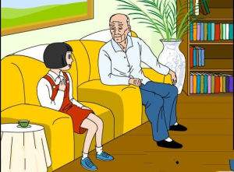
想一想
结合插图，说一说
季老和苗苗分别分
别有什么特点？

Slide 16
季老：平易近人，亲切随和，幽默中善于 引导，满含着对下一代的关爱之情。
苗苗：热爱读书的小学生，谦虚好问，对 季老充满着尊敬和崇拜。

Slide 17
想一想
1、课文中的“苗苗”和“大树”分
别指的是谁？
2、读了课文，你认为文中的
“苗苗”和“大树”还有什么
更深的含义吗？

Slide 18
苗苗和大树
表面上与二人的名字密切相关：
“小苗”－苗苗
“大树”－季羡林

Slide 19
朗读、思考后，品味题目的寓意：
实际上“小苗”还包含着苗苗在求学和增长知识的路上刚刚起步，犹如破土而出的小苗要汲取营养；而季老学识渊博、学有建树，恰似一株根深叶茂的大树。“小苗”与“大树”交流的正是如何生长、汲取营养，小苗才会长成参天大树，像苗苗这样的孩子们才会成才的内容。

Slide 20
拓展学习

Slide 21
拓展积累
阅读，是一把钥匙，为我打开知识的宝库。
阅读，是 ， 。
阅读，是 ， 。
阅读，是 ， 。

Slide 22
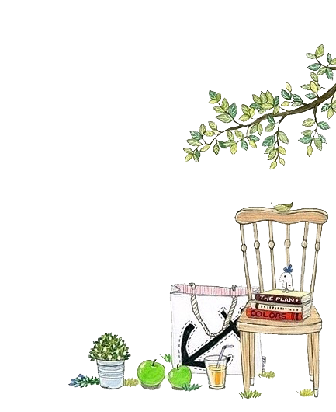
拓展积累
阅读，是一把钥匙，为我打开知识宝库的大门。
阅读，是一位向导，帮我找到智慧的源泉。
阅读，是一架望远镜，让我看得很远很远。

Slide 23
课外拓展
03
写一个读书推荐卡，把自己喜欢的书推荐给同学。
02
采访爱读书的人，列一个采访提纲，学习课文的写法，做一份访谈纪录。
01
选一本自己喜欢的书阅读，填写阅读记录卡。

Slide 24
感谢聆听
汇报人：PPT818

